Slide 1
코드기반암호에 대한 양자 공격 비용 분석
장경배, 서화정
한성대학교

Slide 2
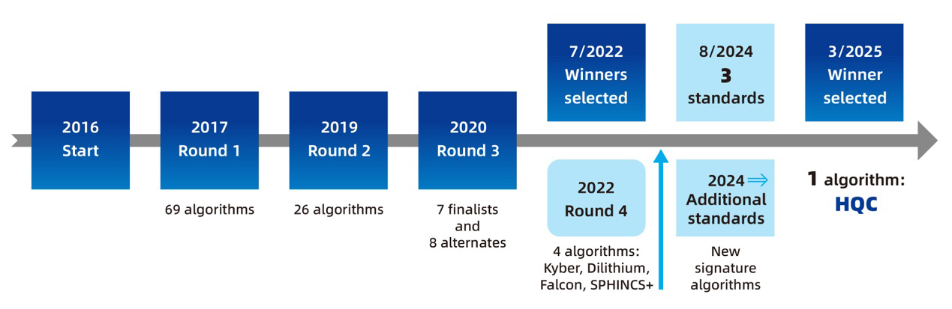
NIST PQC 공모전 Round 4
Round 4: SIKE를 제외한 코드기반암호 3종 후보 Classic McEliece, BIKE, HQC
2025년 3월: HQC가 최종 알고리즘으로 선정
Kyber를 대체하는 것이 아닌 보완적 솔루션으로 활용 예정

Slide 3
HQC가 선정된 이유
IND-CCA2 보안을 달성하기 위해선 충분히 낮은 복호화 실패율 (DFR)을 보장해야함
HQC가 이 측면에서 BIKE 보다 더 우수하며, BIKE의 DFR 분석은 여전히 미해결 문제
Classic McEliece는 키 크기로 인한 실제 배포의 실용성 문제가 존재
하지만 ISO 표준화 검토 중
이중 표준화의 호환성 문제가 존재, 따라서 ISO 표준화가 된다면 NIST는 채택을 고려 중

Slide 4





코드기반암호 안전성: 신드롬 디코딩 문제
안전성 가정: 패리티 체크 행렬과 신드롬 벡터 $\left(H, s\right)$가 주어졌을 때?
$He^{T}=s^{T}$ 라는 신드롬 계산 식에서 특정 해밍 무게를 만족하는 벡터 $e$를 찾아내기 매우 어려움
$$s$$
$$e$$
$$H$$
$$=$$
$$×$$
신드롬
패리티 체크 행렬
비밀 값
(Weight check =?)

Slide 5
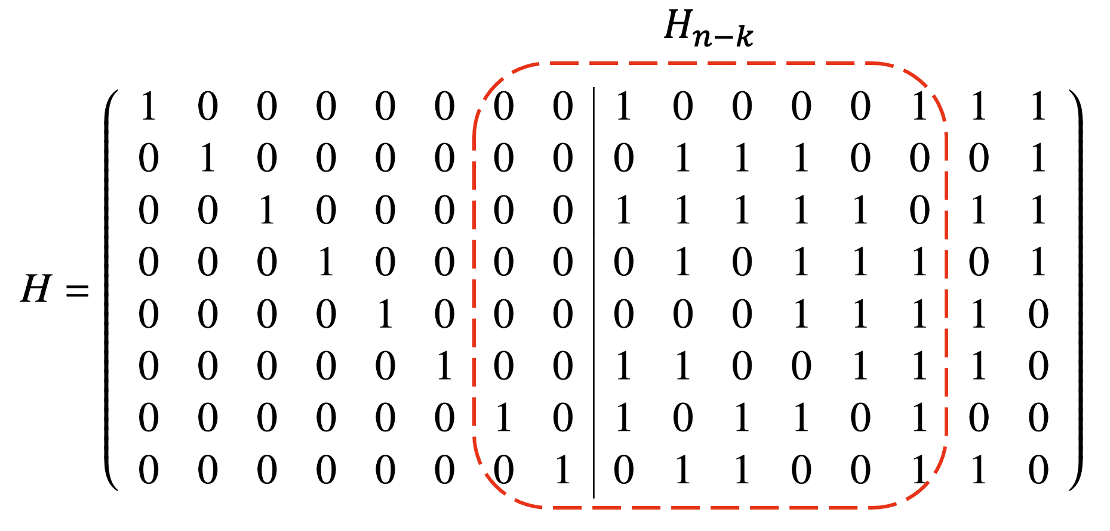




분석 알고리즘: Information Set Decoding (ISD)
ISD 알고리즘은 코드기반암호에 대한 가장 강력한 공격 기법
공개키 내 행렬 $H_{n−k}$ (Information set, )을 선택해가며 전수 조사
Information set의 역행렬 $×$ 신드롬 (암호문, $s)$의 결과 벡터가 조건 해밍 무게를
만족할 경우, 비밀 값 복구 $(e)$에 성공
$$−1$$
$$=$$
$$s$$
$$×$$
Weight check =?
Information set
Information set 역행렬
Brute-force

Slide 6
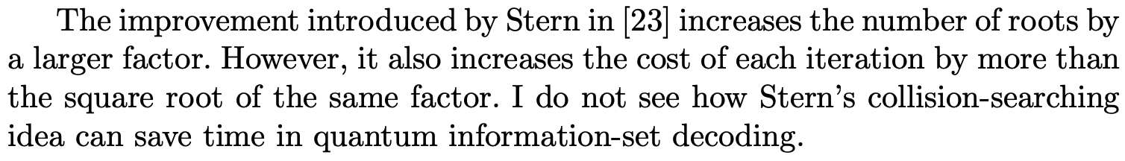
Quantum Information Set Decoding (QISD)
ISD 알고리즘의 양자 구현
Grover 알고리즘 + 기본 ISD 알고리즘 (Prange)
다양한 개선된 ISD 알고리즘들이 존재
기본 ISD에서 검색 범위 및 해밍 무게 조건을 변형하는 방식
최신 ISD의 양자화?
변형 버전들은 더 섬세한 조건 및 연산을 요구함
즉, 검사의 반복 수를 줄일 순 있지만, 검사 한 번에 대한 양자 구현 비용이 높아짐
*
< Bernstein, Daniel J. "Grover vs. McEliece”, International Workshop on Post-Quantum Cryptography, 2010. >
[*] Eugene Prange. 1962. The use of information sets in decoding cyclic codes. IRE Trans. Inf. Theory 8, 5 (1962)

Slide 7
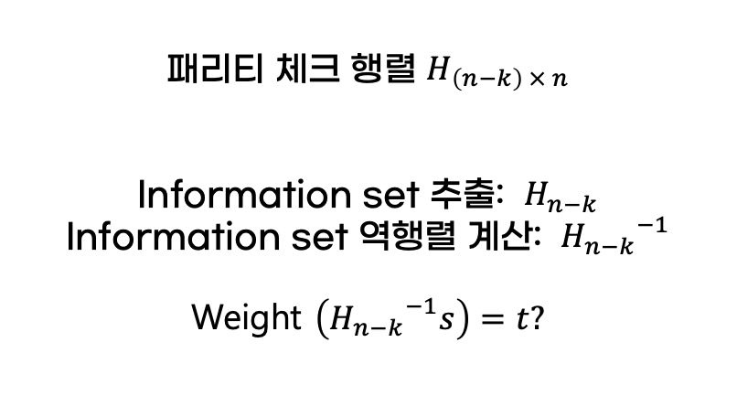

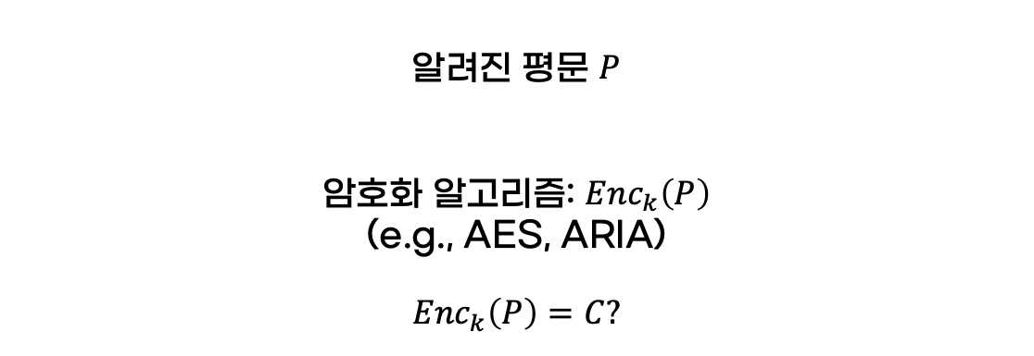
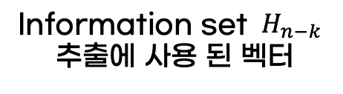
Overview: 대칭키 암호 vs 코드기반 암호
대칭키 암호와 코드기반암호에 대한 양자 분석 비교 (Grover 알고리즘)
대칭키 암호 키 복구 vs 코드기반암호 양자 ISD
알려진 평문 $P$
암호화 알고리즘: ${Enc}_{k}\left(P\right)$
(e.g., AES, ARIA)
$${Enc}_{k}\left(P\right)=C?$$
패리티 체크 행렬 $H_{\left(n−k\right) × n}$
Information set 추출: $H_{n−k}$
Information set 역행렬 계산: ${H_{n−k}}^{−1}$
Weight $\left({H_{n−k}}^{−1}s\right)=t?$
Input
Grover
Oracle
Diffusion
Operator
Information set $H_{n−k}$
추출에 사용 된 벡터
비밀키 $K$

Slide 8


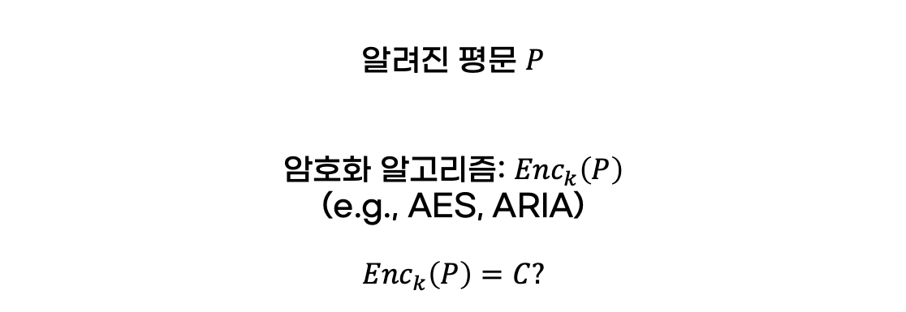
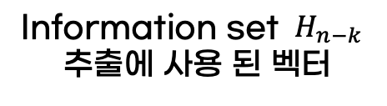

Overview: 대칭키 암호 vs 코드기반 암호
코드기반암호의 경우 Input 단계부터 많은 수의 큐빗이 필요
ISD: 패리티 체크 행렬 ${ H∈𝔽}_{2}^{\left(n−k\right)×n} (\text{HQC}\text{−1}: n=17699, k=n/2)$
AES: 128 큐빗 평문
대칭키 암호 키 복구 vs 코드기반암호 양자 ISD
알려진 평문 $P$
암호화 알고리즘: ${Enc}_{k}\left(P\right)$
(e.g., AES, ARIA)
$${Enc}_{k}\left(P\right)=C?$$
패리티 체크 행렬 $H$
Information set 추출: $H_{n−k}$
Information set 역행렬 계산: ${H_{n−k}}^{−1}$
Weight $\left({H_{n−k}}^{−1}s\right)=t?$
Input
Grover
Oracle
Diffusion
Operator
Information set $H_{n−k}$
추출에 사용 된 벡터
비밀키 $K$

Slide 9

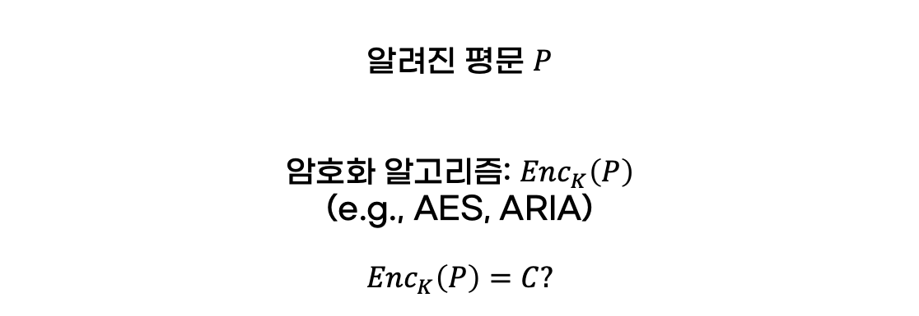
Overview: 대칭키 암호 vs 코드기반 암호
Oracle에 들어가는 로직이 더욱 복잡하며, 대규모 행렬을 대상으로 함
ISD: Information set 추출, 역행렬 계산 (가우스 소거), 해밍 무게 계산 (덧셈 트리)
AES: 암호화 연산 (AddRoundkey, SubBytes, MixColumns, KeySchedule)
대칭키 암호 키 복구 vs 코드기반암호 양자 ISD
알려진 평문 $P$
암호화 알고리즘: ${Enc}_{K}\left(P\right)$
(e.g., AES, ARIA)
$${Enc}_{K}\left(P\right)=C?$$
패리티 체크 행렬 $H$
Information set 추출: $H_{n−k}$
Information set 역행렬 계산: ${H_{n−k}}^{−1}$
Weight $\left({H_{n−k}}^{−1}s\right)=t?$
Input
Grover
Oracle
Diffusion
Operator
Information set $H_{n−k}$
추출에 사용 된 벡터
비밀키 $K$

Slide 10
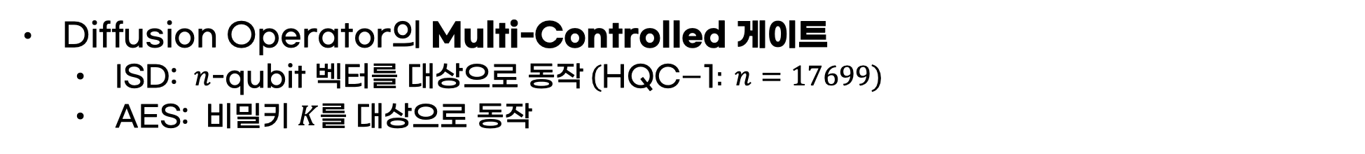
Overview: 대칭키 암호 vs 코드기반 암호
Diffusion Operator의 Multi-Controlled 게이트
ISD: $n$-qubit 벡터를 대상으로 동작$(\text{HQC}\text{−1}: n=17699)$
AES: 비밀키 $K$를 대상으로 동작
대칭키 암호 키 복구 vs 코드기반암호 양자 ISD
알려진 평문 $P$
암호화 알고리즘: ${Enc}_{K}\left(P\right)$
(e.g., AES, ARIA)
$${Enc}_{K}\left(P\right)=C?$$
패리티 체크 행렬 $H$
Information set 추출: $H_{n−k}$
Information set 역행렬 계산: ${H_{n−k}}^{−1}$
Weight $\left({H_{n−k}}^{−1}s\right)=t?$
Input
Grover
Oracle
Diffusion
Operator
Information set $H_{n−k}$
추출에 사용 된 벡터
비밀키 $K$

Slide 11
코드기반암호에 대한
양자 ISD 회로 구현

Slide 12
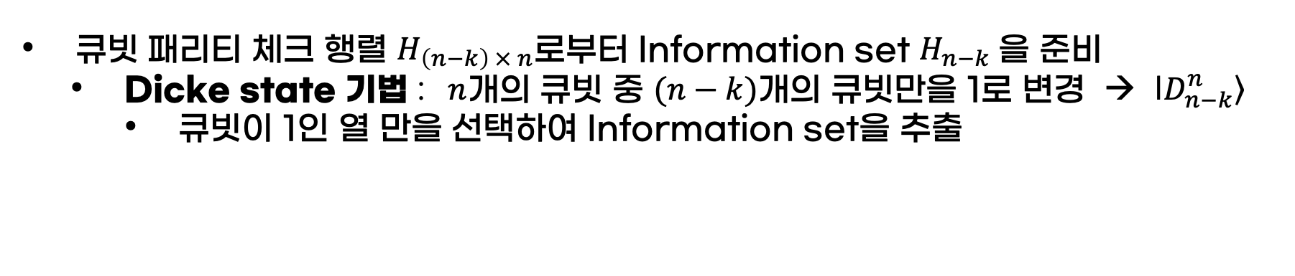
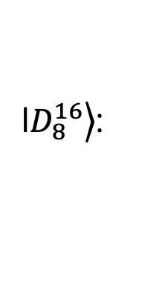
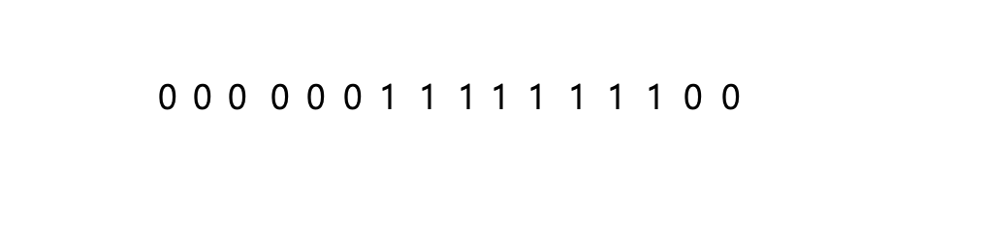
Input Setting (1/2)
큐빗 패리티 체크 행렬 $H_{\left(n−k\right) × n}$로부터 Information set $H_{n−k}$을 준비
Dicke state 기법 : $n$개의 큐빗 중 $(n−k)$개의 큐빗만을 1로 변경 → I$\left.D_{n−k}^{n}\right\rangle$
큐빗이 1인 열 만을 선택하여 Information set을 추출
*
I$\left.D_{n−k}^{n}\right\rangle$: 0 0 0 0 0 0 1 1 1 1 1 1 1 1 0 0
I$\left.D_{8}^{16}\right\rangle$:
Information set
[*] C. Mukherjee et al. “Preparing Dicke States on a Quantum Computer”, IEEE Transactions on Quantum Engineering, 2020.

Slide 13
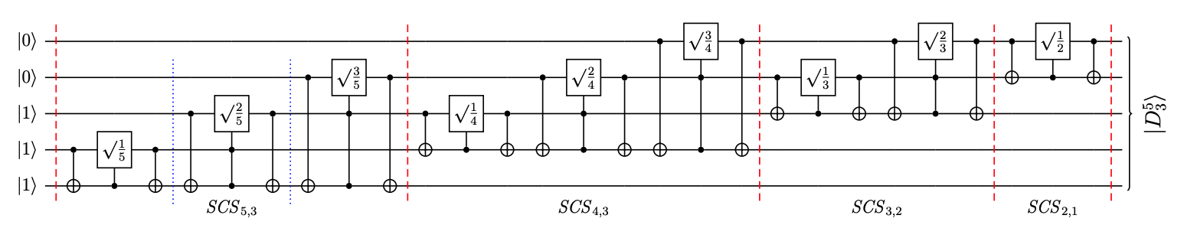
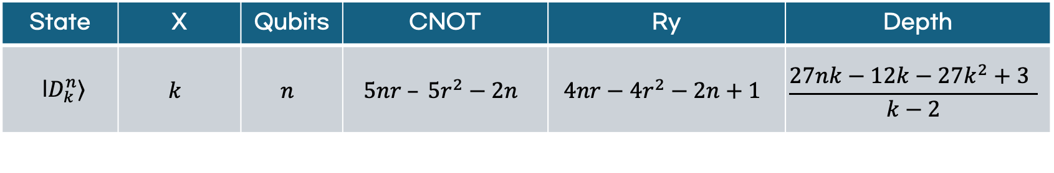
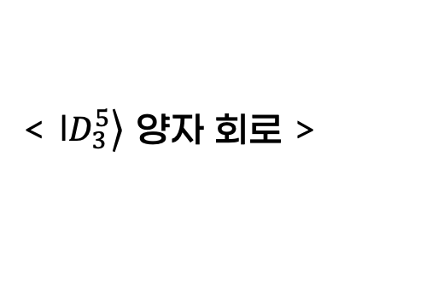
Input Setting (1/2)
Dicke State 구현 비용 및 양자 회로
State | X | Qubits | CNOT | Ry | Depth
I$\left.D_{k}^{n}\right\rangle$ | $$k$$ | $$n$$ | $$5nr – {5r}^{2}−2n$$ | $$4nr−{4r}^{2}−2n+1$$ | $$\frac{27nk−12k−27k^{2}+3 }{k−2}$$
< I$\left.D_{3}^{5}\right\rangle$ 양자 회로 >
[*] C. Mukherjee et al. “Preparing Dicke States on a Quantum Computer”, IEEE Transactions on Quantum Engineering, 2020.

Slide 14
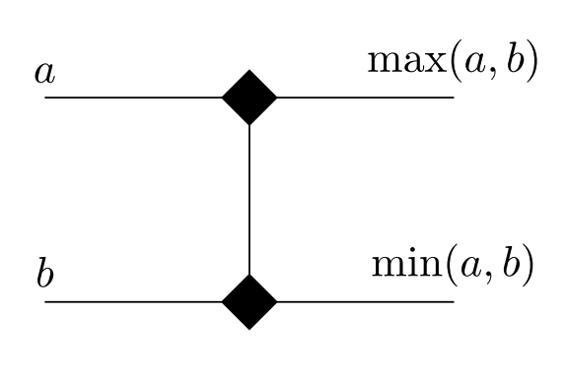
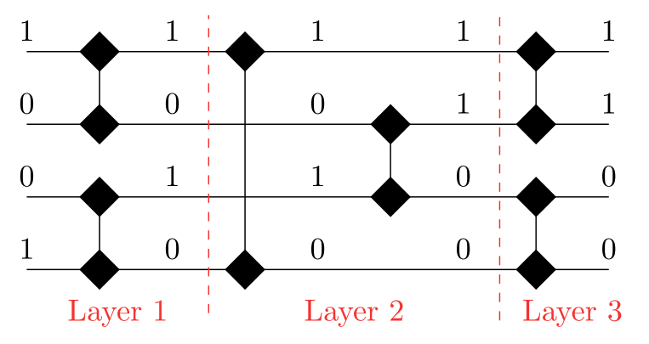
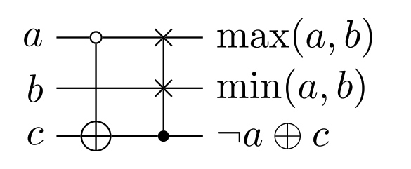
Input Setting (2/2)
양자 분류 네트워크: Dicke State로부터 값이 1인 열 만을 모아 Information set을 추출
1은 좌측, 0은 우측으로 구분 → 좌측의 행렬을 Information set으로 사용
< 분류 네트워크 >
< 분류기 >

Slide 15
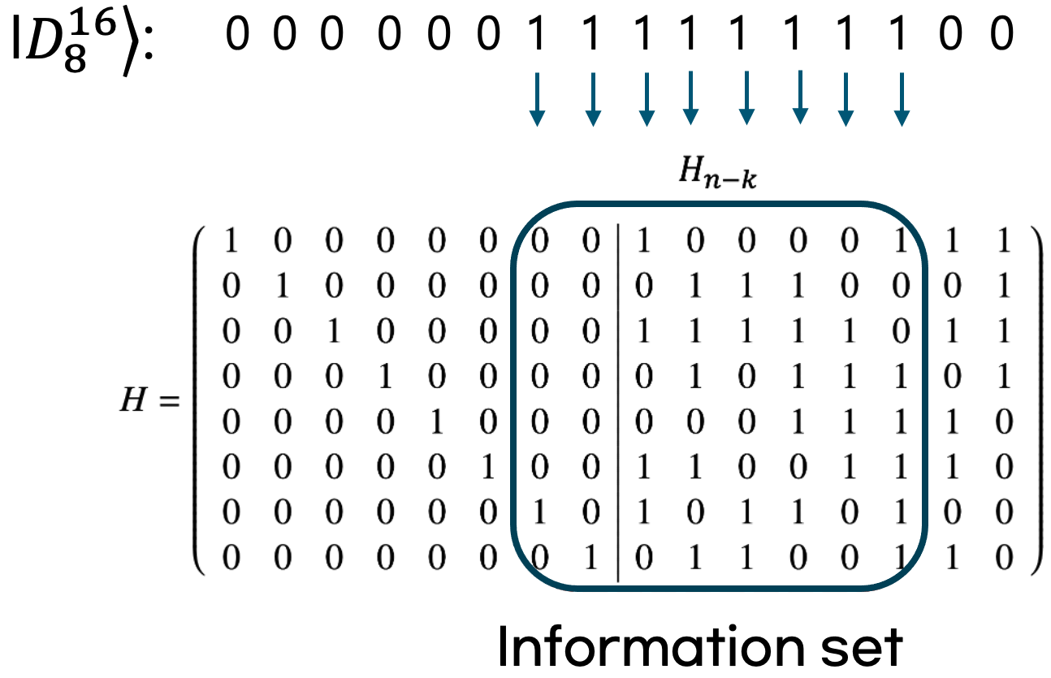

Oracle: Gauss-Jordan Elimination
추출한 Information set ( )에 Gauss-Jordan 소거를 통해 Inverse 행렬 계산
가장 많은 양자 비용이 드는 연산이며, 양자 ISD 최적화 핵심
$$−1$$
$$s$$
$$×$$
$$=$$
Weight check =?
Gauss-Jordan
소거
Information set
역행렬

Slide 16
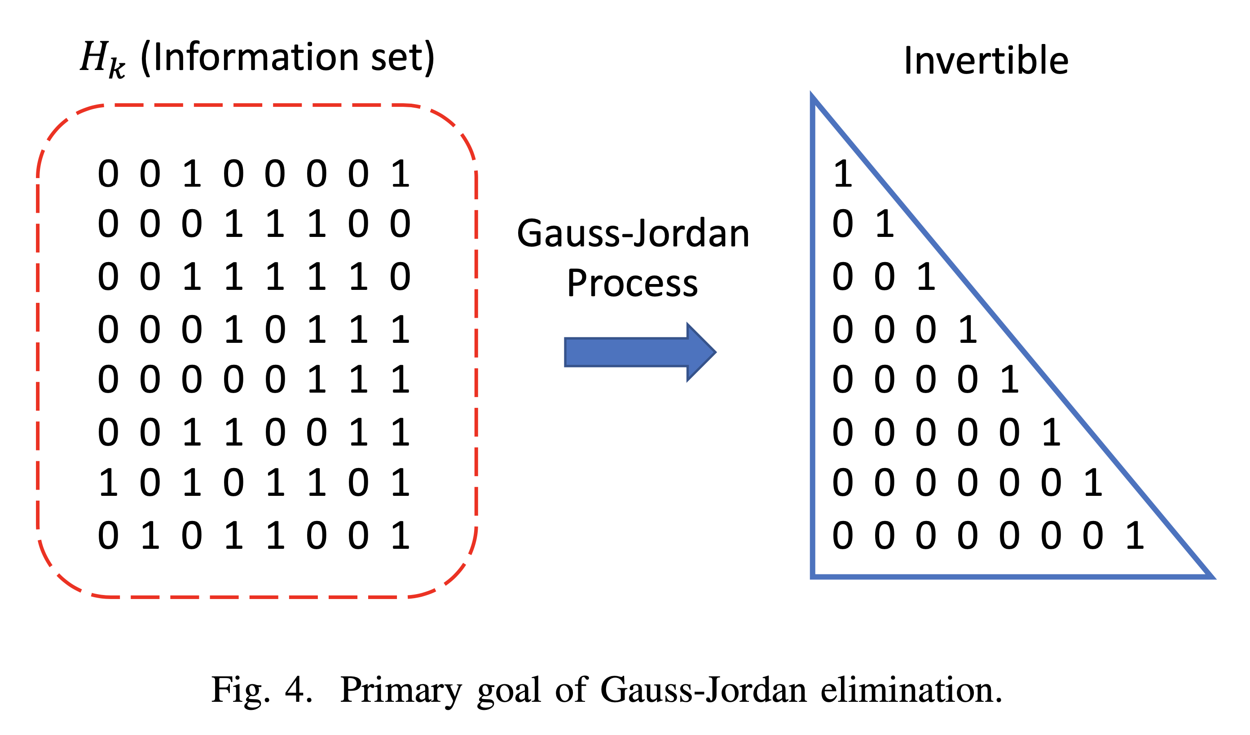
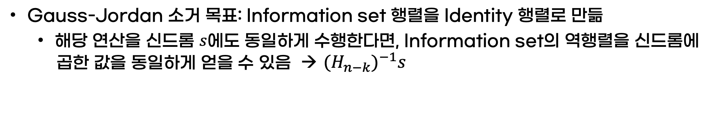
Oracle: Gauss-Jordan Elimination
Gauss-Jordan 소거 목표: Information set 행렬을 Identity 행렬로 만듦
해당 연산을 신드롬 $s$에도 동일하게 수행한다면, Information set의 역행렬을 신드롬에
곱한 값을 동일하게 얻을 수 있음 → ${{(H}_{n−k})}^{−1}s$

Slide 17
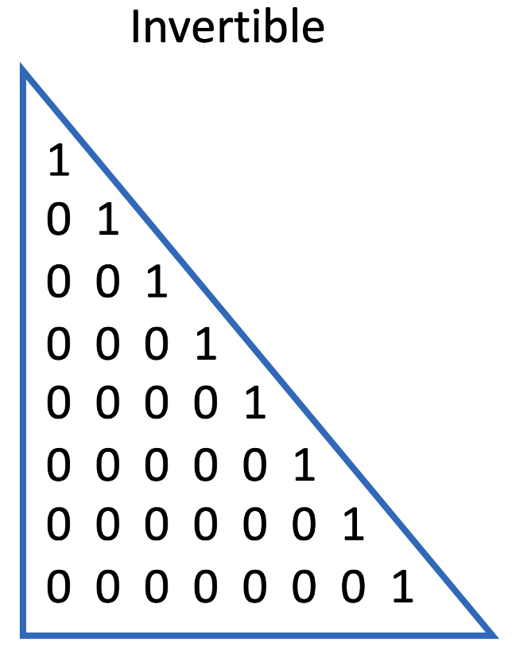
Oracle: Gauss-Jordan Elimination
크게 2 가지 단계로 구분 됨 → Swap 과 Elimination
Classical 구현과 달리 (branch), 양자 구현 시 (branch X) 고려 사항이 다수 존재함
0
0
1
1
1
1
0
1
1
1
1
1
0
1
1
1
1
< Swap >
< Elimination >

Slide 18
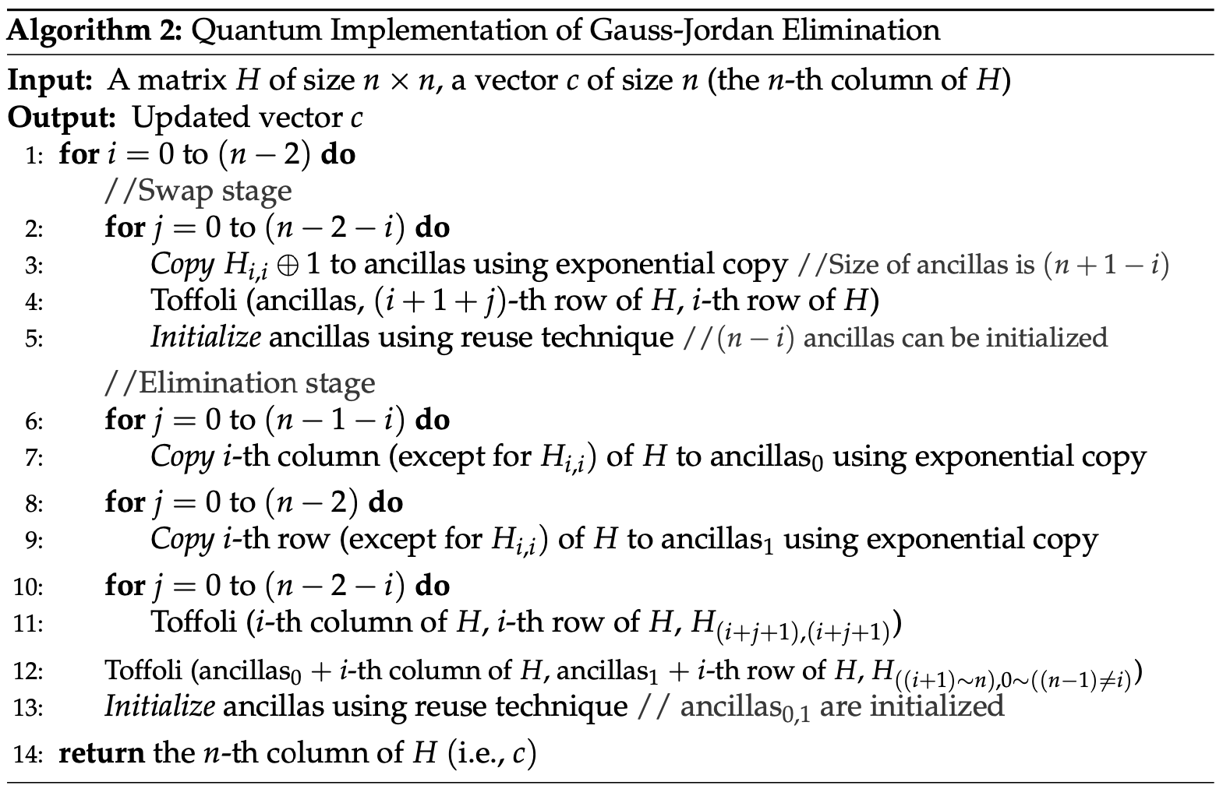
Oracle: Gauss-Jordan Elimination
Gaussian-Jordan 소거를 대상 행렬 (Information set)의 첫번째 Pivot부터
마지막 Pivot까지 수행
Swap
Elimination
[*] Jang et al. “Depth Optimized Quantum Circuit of Gauss-Jordan Elimination”, Applied sciences, 2024.

Slide 19
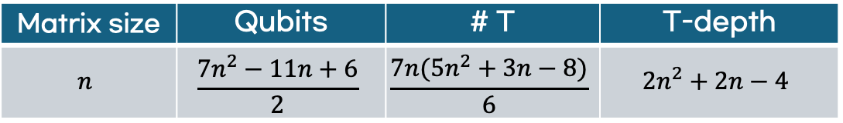
Oracle: Gauss-Jordan Elimination
Gauss-Jordan elimination 양자 구현 비용
Matrix size | Qubits | # T | T-depth
$$n$$ | $$\frac{{7n}^{2}−11n+6}{2}$$ | $$\frac{7n({5n}^{2}+3n−8)}{6}$$ | $${2n}^{2}+2n−4$$
Matrix size | Qubits | # CNOT | # 1qCliff | # T | T-depth | Full depth
8 x 8 | 183 | 3861 | 492 | 3,136 | 140 | 112
16 x 16 | 811 | 31329 | 3,352 | 24,640 | 540 | 407
32 x 32 | 3,411 | 251321 | 24,368 | 194,432 | 2,108 | 1,880
48 x 48 | 7,803 | 848401 | 79,432 | 652,736 | 4,700 | 12,260
[*] Jang et al. “Depth Optimized Quantum Circuit of Gauss-Jordan Elimination”, Applied sciences, 2024.

Slide 20




Oracle: 해밍 무게 확인
마지막으로 Gauss-Jordan 소거 후 결과인 ${{(H}_{n−k})}^{−1}s$ 값의 해밍 무게가 특정 무게 조건 $t$를 만족하는지 확인
$$−1$$
$$=$$
$$s$$
$$×$$
Weight check =?
Gauss-Jordan
소거
0 0 1 1 0 0 0 0
Information set
역행렬

Slide 21
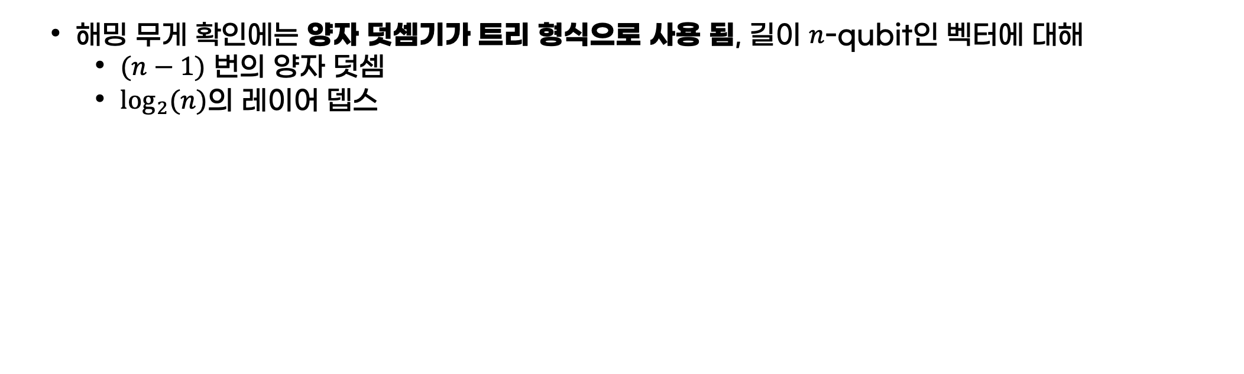

Oracle: 해밍 무게 확인
해밍 무게 확인에는 양자 덧셈기가 트리 형식으로 사용 됨, 길이 $n$-qubit인 벡터에 대해
$(n−1)$ 번의 양자 덧셈
$\log_{2}(n)$의 레이어 뎁스
$$=$$
$${{(H}_{n−k})}^{−1}s$$
1 1 1 0 1 1 1 1
10
1-qubit 덧셈
10
01
10
2-qubit 덧셈
11
100
3-qubit 덧셈
111 (weight = 7)
최종적으로, 해밍 무게를 만족한다면, Oracle은 솔루션 큐빗을 체크

Slide 22




Diffusion Operator & Post-processing (Classical)
Diffusion operator는 Dicke State를 대상으로 동작
최종 반환되는 Dicke State는 공격 성공에 유효한 Information set을 알 수 있음
# 공격 성공 조건: 선택한 Information set의 역행렬 $×$ 신드롬 (암호문, $s)$의 결과 벡터가
해밍 무게를 만족할 경우, 비밀 값 $e$ 복구에 성공 → $He^{T}=s^{T}$
$$−1$$
$$=$$
$$s$$
$$×$$
Weight check =?
Gauss-Jordan
소거
0 0 1 1 0 0 0 0
Information set
역행렬

Slide 23

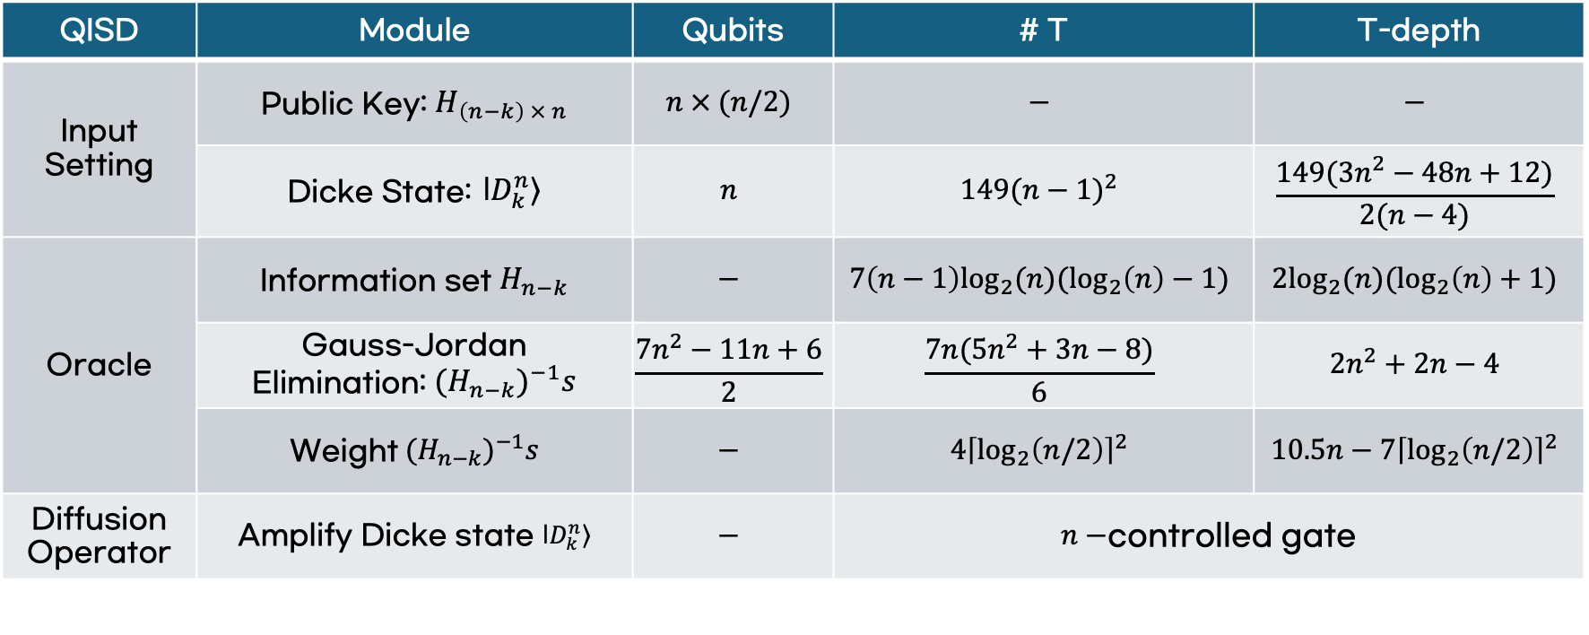
Summary
양자 ISD 양자 회로 비용 정리
QISD | Module | Qubits | # T | T-depth
Input Setting | Public Key: $H_{\left(n−k\right) × n}$ | $$n × (n/2)$$ | $$−$$ | $$−$$
 | Dicke State: I$\left.D_{k}^{n}\right\rangle$ | $$n$$ | $${149(n−1)}^{2}$$ | $$\frac{149(3n^{2}−48n+12)}{2(n−4)}$$
Oracle | Information set $H_{n−k}$ | $$−$$ | $$7\left(n−1\right){\text{log}}_{2}(n)({\text{log}}_{2}\left(n\right)−1)$$ | $$2{\text{log}}_{2}(n)({\text{log}}_{2}\left(n\right)+1)$$
 | Gauss-Jordan Elimination: $({H_{n−k})}^{−1}s$ | $$\frac{{7n}^{2}−11n+6}{2}$$ | $$\frac{7n({5n}^{2}+3n−8)}{6}$$ | $${2n}^{2}+2n−4$$
 | Weight${{ \text{(}H}_{n−k})}^{−1}s$ | $$−$$ | $$4{\left\lceil {\text{log}}_{2}\left(n/2\right)\right\rceil }^{2}$$ | $$10.5n−7{\left\lceil {\text{log}}_{2}\left(n/2\right)\right\rceil }^{2}$$
Diffusion Operator | Amplify Dicke state I$\left.D_{k}^{n}\right\rangle$ | $$−$$ | $n−$controlled gate
# $k=n/2$

Slide 24
코드기반암호에 대한 양자 공격 비용

Slide 25
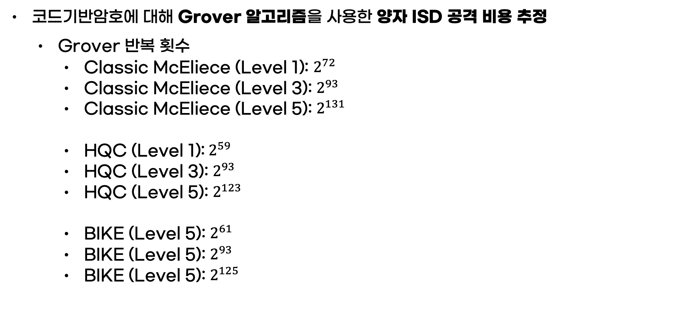
코드기반암호에 대한 양자 ISD 공격 비용 추정
코드기반암호에 대해 Grover 알고리즘을 사용한 양자 ISD 공격 비용 추정
Grover 반복 횟수
Classic McEliece (Level 1): $2^{72}$
Classic McEliece (Level 3): $2^{93 }$
Classic McEliece (Level 5): $2^{131 }$
HQC (Level 1):${ 2}^{59 }$
HQC (Level 3): $2^{93 }$
HQC (Level 5):$2^{123 }$
BIKE (Level 5):$2^{61 }$
BIKE (Level 5):$2^{93 }$
BIKE (Level 5):$2^{125 }$

Slide 26
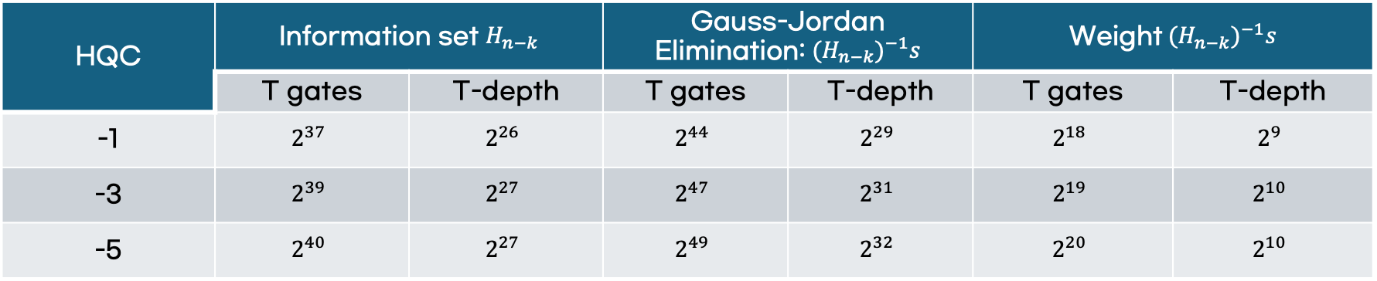
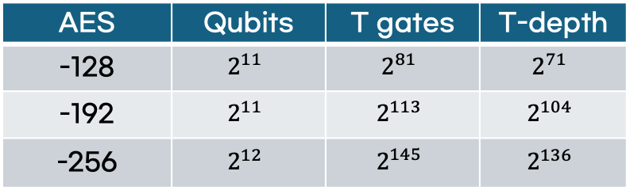
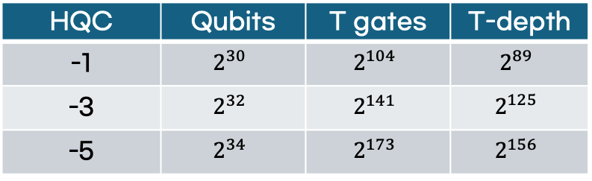
코드기반암호에 대한 양자 ISD 공격 비용 추정: HQC
HQC에 대한 양자 ISD 회로 비용
HQC에 대한 Grover 양자 ISD 공격 비용 (+ AES와 비교 )
HQC | Information set $H_{n−k}$ |  | Gauss-Jordan Elimination: $({H_{n−k})}^{−1}s$ |  | Weight${{ \text{(}H}_{n−k})}^{−1}s$
 | T gates | T-depth | T gates | T-depth | T gates | T-depth
-1 | $$2^{37}$$ | $$2^{26}$$ | $$2^{44}$$ | $$2^{29}$$ | $$2^{18}$$ | $$2^{9}$$
-3 | $$2^{39}$$ | $$2^{27}$$ | $$2^{47}$$ | $$2^{31}$$ | $$2^{19}$$ | $$2^{10}$$
-5 | $$2^{40}$$ | $$2^{27}$$ | $$2^{49}$$ | $$2^{32}$$ | $$2^{20}$$ | $$2^{10}$$
*
HQC | Qubits | T gates | T-depth
-1 | $$2^{30}$$ | $$2^{104}$$ | $$2^{89}$$
-3 | $$2^{32}$$ | $$2^{141}$$ | $$2^{125}$$
-5 | $$2^{34}$$ | $$2^{173}$$ | $$2^{156}$$
AES | Qubits | T gates | T-depth
-128 | $$2^{11}$$ | $$2^{81}$$ | $$2^{71}$$
-192 | $$2^{11}$$ | $$2^{113}$$ | $$2^{104}$$
-256 | $$2^{12}$$ | $$2^{145}$$ | $$2^{136}$$
[*] Jang, K., Baksi, A., Kim, H., Song, G., Seo, H., & Chattopadhyay, A. Quantum Analysis of AES. IACR Communications in Cryptology, 2025.

Slide 27
실제 Runtime 및 Physical 큐빗 비용 분석

Slide 28
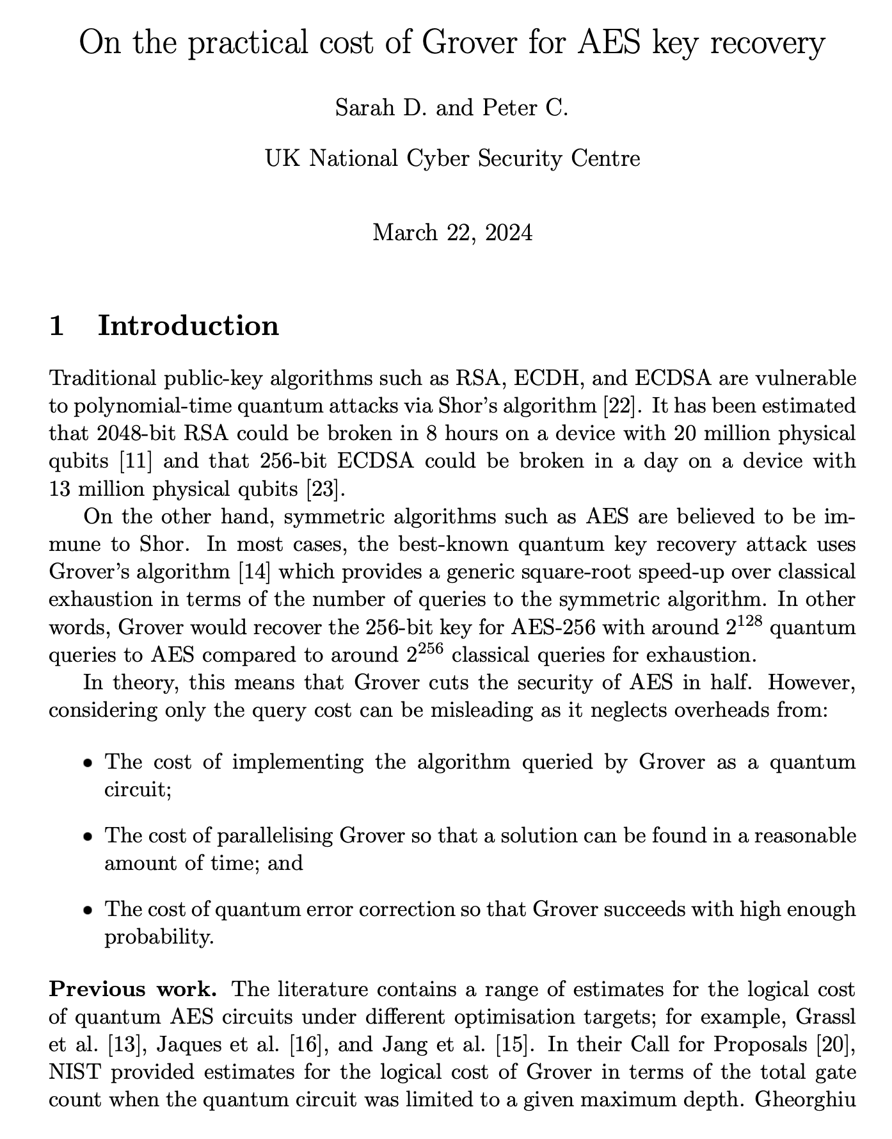
D. Sarah and C. Peter, “On the Practical Cost of Grover for AES Key Recovery”
5th NIST PQC Standardization Conference, 2024.
28

Slide 29
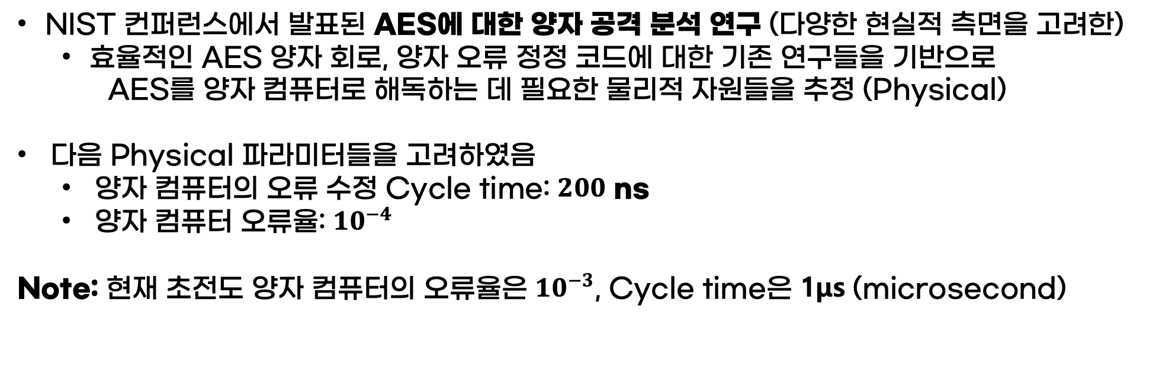
AES 양자 공격 분석 연구: NIST 컨퍼런스
NIST 컨퍼런스에서 발표된 AES에 대한 양자 공격 분석 연구 (다양한 현실적 측면을 고려한)
효율적인 AES 양자 회로, 양자 오류 정정 코드에 대한 기존 연구들을 기반으로
AES를 양자 컴퓨터로 해독하는 데 필요한 물리적 자원들을 추정 (Physical)
다음 Physical 파라미터들을 고려하였음
양자 컴퓨터의 오류 수정 Cycle time: $200$ ns
양자 컴퓨터 오류율: ${10}^{−4}$
Note: 현재 초전도 양자 컴퓨터의 오류율은 ${10}^{−3}$, Cycle time은 1μs (microsecond)
29

Slide 30
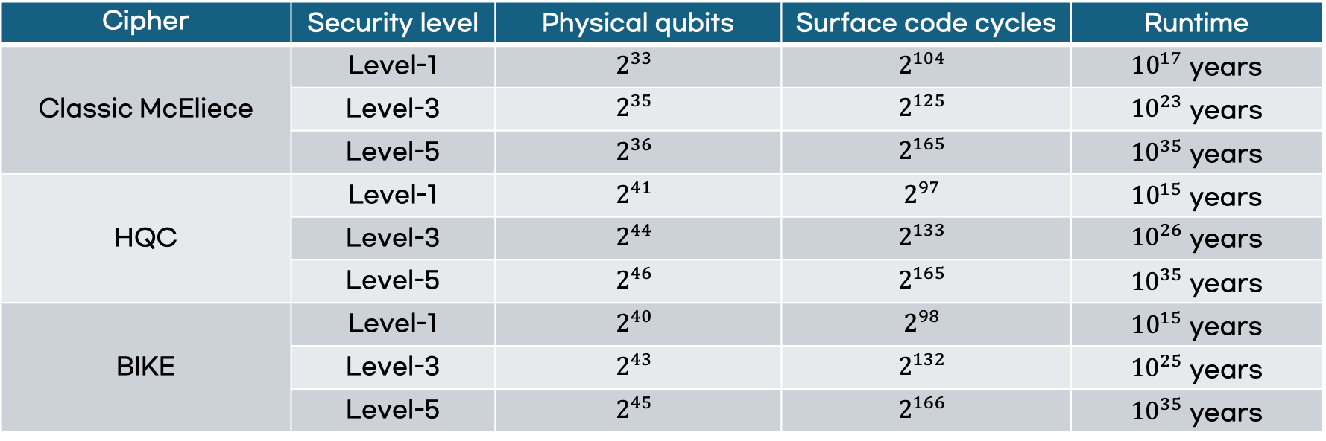
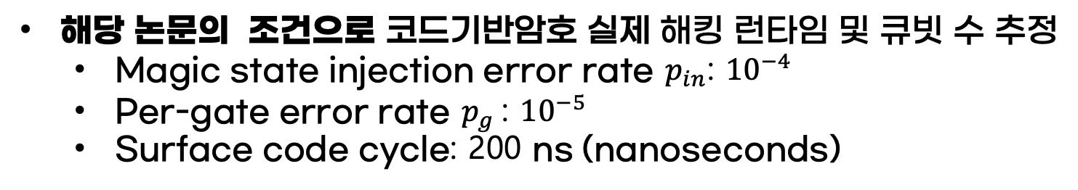
Physical 비용 추정: Fault-Tolerant
해당 논문의 조건으로 코드기반암호 실제 해킹 런타임 및 큐빗 수 추정
Magic state injection error rate $p_{in}$: ${10}^{−4}$
Per-gate error rate $p_{g}$: ${10}^{−5}$
Surface code cycle: 200 ns (nanoseconds)
Cipher | Security level | Physical qubits | Surface code cycles | Runtime
Classic McEliece | Level-1 | $$2^{33}$$ | $$2^{104}$$ | ${10}^{17}$ years
 | Level-3 | $$2^{35}$$ | $$2^{125}$$ | ${10}^{23}$ years
 | Level-5 | $$2^{36}$$ | $$2^{165}$$ | ${10}^{35}$ years
HQC | Level-1 | $$2^{41}$$ | $$2^{97}$$ | ${10}^{15}$ years
 | Level-3 | $$2^{44}$$ | $$2^{133}$$ | ${10}^{26}$ years
 | Level-5 | $$2^{46}$$ | $$2^{165}$$ | ${10}^{35}$ years
BIKE | Level-1 | $$2^{40}$$ | $$2^{98}$$ | ${10}^{15}$ years
 | Level-3 | $$2^{43}$$ | $$2^{132}$$ | ${10}^{25}$ years
 | Level-5 | $$2^{45}$$ | $$2^{166}$$ | ${10}^{35}$ years
30

Slide 31
요약 및 결론
코드기반 암호에 대한 가장 강력한 분석 기법은 Information Set Decoding 알고리즘
다양한 ISD 버전이 존재하지만, Classical 의 성능이 Quantum 에서도 동일하진 않음
본 연구에서는 기본 버전의 ISD 양자 회로 구현 (Prange ISD)
NIST 표준화 공모전 코드기반암호 3종을 대상으로 양자 암호 분석 수행
Grover 알고리즘 + 양자 ISD 회로
기초적으로 높은 큐빗과 회로 뎁스가 요구 됨
AES보다 높은 양자 공격 비용 필요
실제 양자 하드웨어 환경을 고려하여 Physical 비용 추정 (Runtime, Physical 큐빗)
현실적으로 공격 불가 (우주나이 보다 많음)
새로운 공격 알고리즘 및 기법이 나오지 않는 이상 코드기반암호는 양자 컴퓨터의
공격으로부터 매우 안전
31

Slide 32
감사합니다

